Slide 1
EGG TYPE, CLEAVAGE SHAPE TYPE, AND DEVELOPMENT OF ZYGOT
Drh. Herlina Pratiwi

Slide 2
FERTILISASI
Peristiwa bersatunya sel spermatozoa dgn sel telur (badan kutub 1 hilang)
pada mamalia terjadi pada caudal ampulla tuba fallopii
Spermatozoa menembus :
a. Kumulus oophorus (enzim hyaluronidase)
b. Zona Pellusida (Zonalisin) → reaksi zona
c. Vitellin → blokade vitellin

Slide 3
FERTILISASI

Slide 4
FERTILISASI
Kepala spermatozoa yang masuk ke dalam inti sel telur → pronukleus jantan dan aktivasi sel telur → melebur menjadi 1 kelompok → memulai pembelahan mitosis 1 sampai menjadi fetus (Embriogenesis-Organogenesis)

Slide 5
FERTILISASI

Slide 6
EMBRIOGENESIS
PEMBELAHAN = rangkaian mitosis yang menghasilkan MORULA (dgn sel anak yg disebut blastomer)
BLASTULASI = proses pembentukan blastula (blastosol)
GASTRULASI = proses pembentukan ketiga daun kecambah (ento,ekso,mesoderm)
NEURULASI = pembentukan susunan saraf

Slide 8
TIPE SEL TELUR
Kecepatan pembelahan berbanding terbalik dengan jumlah yolk
Berdasarkan banyaknya Yolk, maka SEL TELUR dibagi menjadi beberapa tipe :
POLYLECITHAL → yolk banyak & tertimbun pada salah satu area (unggas dan reptil) → perkembangan zigot di dlm sel telur & lepas dari induk

Slide 9
TIPE SEL TELUR
MESOLECITHAL → yolk cukup banyak dan tersebar pada daerah vegetal (amfibi & pisces) → sel2 telur keluar dri tubuh induk blm terfertilisasi
OLIGOLECITHAL → sedikit / tidak ada yolk (mamalia & manusia) → perkembangan embrio tergantung pada induk

Slide 10
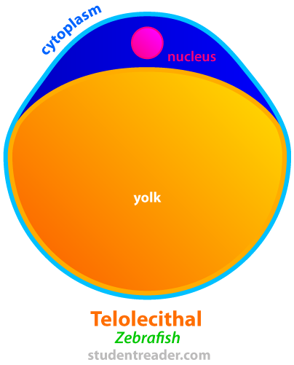
TIPE SEL TELUR
Berdasarkan penyebaran yolk dlm sel telur :
ISOLECITHAL → Yolk tersebar merata (mamalia)
CENTROLECITHAL → yolk terkonsentrasi pada bagian tengah sel telur (arthropoda)
TELOLECITHAL → yolk berkumpul di salah satu kutub (unggas)

Slide 11
TIPE PEMBELAHAN
Berdasarkan tipe sel telur di atas, maka pembelahan dapat dibedakan atas :
HOLOBLASTIK → seluruh sel telur membelah
SEMPURNA (EQUAL) → 2 BLASTOMER sama besar (mamalia)
TDK SEMPURNA (UNEQUAL) → lebih byk pda salah satu kutub, ada makromer n mikromer (katak)
MEROBLASTIK → mitosis tdk disertai pembagian yolk (kutub animal)
DISCOIDAL (aves, reptil)
SUPERFICIAL (arthropoda)

Slide 12
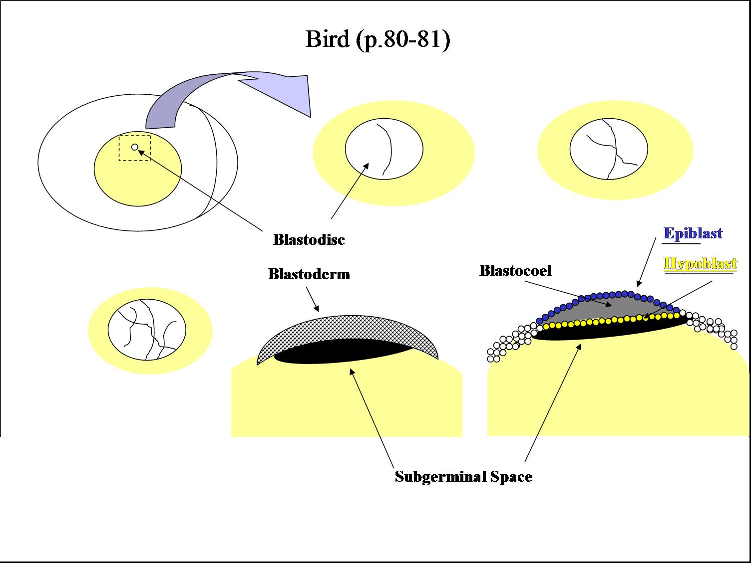

Slide 13
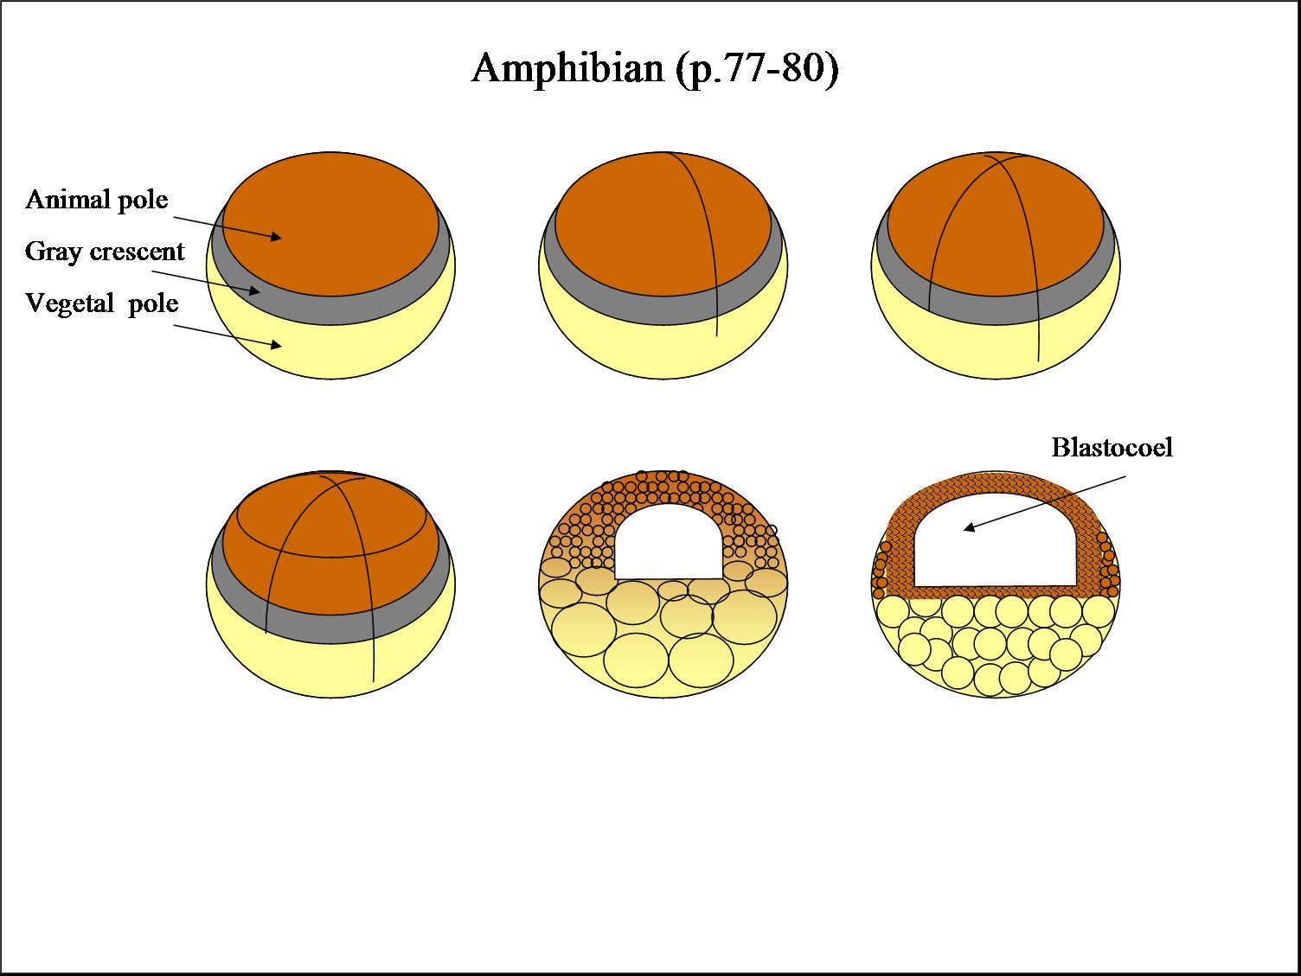

Slide 14
BLASTULASI
Terbentuk rongga → blastocoel
Berdasar ada tidak rongga, dibedakan atas :
Suloblastula (blastula berongga) → katak n amphioxus
Stercoblastula (tidak berongga) → ikan n amfibi
2 macam sel pada blastula bertropoblas :
Sel utama → membentuk sel tubuh embrio
Sel tropoblas → jembatan penghubung induk-embrio

Slide 15
BLASTULASI
Totipoten → kesanggupan blastomer untuk berdiferensiasi secara luas

Slide 16
GASTRULASI
Proses pembentukan ektoderm, mesoderm, dan endoderm
Dua macam pergerakan sel :
Epiboli → pergerakan sepanjang sumbu anter-posterior dan meluas ke tepi
Emboli → gerakan melekuk ke dalam (involusi-invaginasi-evaginasi-devergensi-delaminasi,dll)

Slide 17
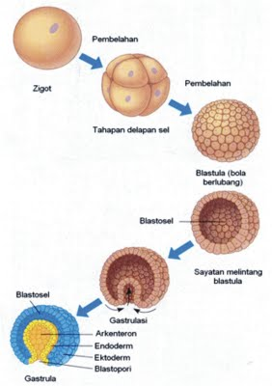
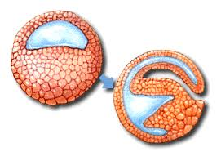
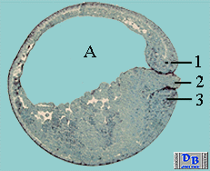

Slide 18
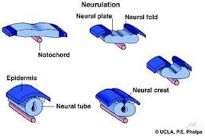
NEURULASI
Akhir gastrulasi → nerve chord n notochord
PEMBENTUKAN sistem saraf pusat

Slide 19
PERKEMBANGAN EMBRIO

Slide 20
UNGGAS
ZIGOT
Blastodisc → tempat terjadi pembelahan
PEMBELAHAN I (2 SEL)
5 jam post fertilisasi
PEMBELAHAN II (4 SEL)
20 menit post pembelahan I
Tegak lurus dg bidang pembelahan I
Lekukan kecil d tengah → pembelahan meridional

Slide 21
UNGGAS
PEMBELAHAN III
PEMBELAHAN IV
PEMBELAHAN V
Simultan sejajar pembelahan I, tegak lurus dgn pembelahan II
Simultan sejajar dgn bidang pembelahan II, tegak lurus dg bidang pembelahan I
ARAH MELINGKAR

Slide 23
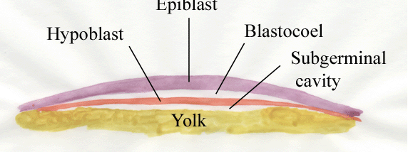
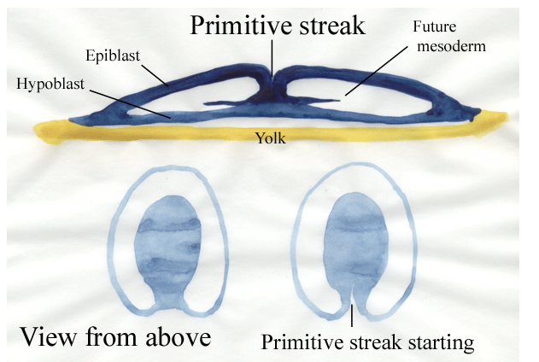
BLASTULASI
GASTRULASI

Slide 24
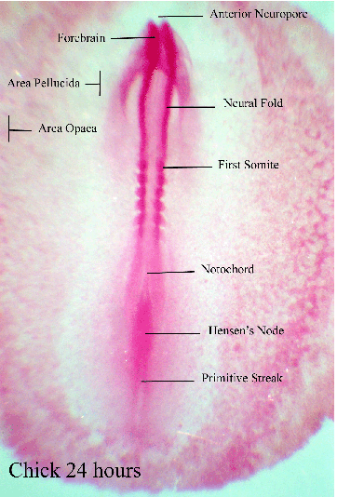
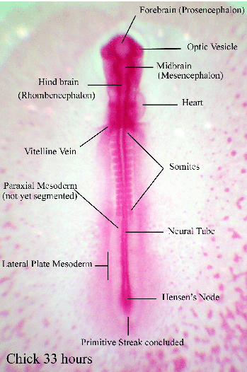
Terbentuk Somit
Neural Fold
Headfold Dan Tail Fold Terangkat
NEURAL TUBE BERKEMBANG KE ANTERIOR

Slide 25
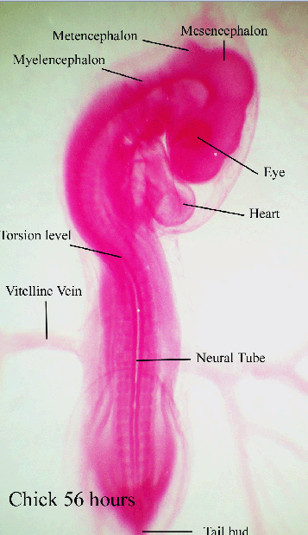
PERKEMBANGAN OTAK (proencephalon, mesencephalon, rhombencephalon) → mlai 48 jam
Terbentuk jantung → mlai 40 jam

Slide 26
KATAK
Pembelahan tipe holoblastik, namun lebih cepat terjadi pada kutub animal daripada vegetal
Kecepatan perkembangan tergantung suhu lingkungan

Slide 27
KATAK
PEMBELAHAN I
2,5 jam post fertilisasi
PEMBELAHAN II
3,5 jam post fertilisasi
PEMBELAHAN III
HORIZONTAL pada kutub animal
Vertikal dri animal-vegetal
Vertikal,tegak lurus pembelahan I
Terbentuk makromer dan mikromer

Slide 29
KATAK
Pembelahan IV→ vertikal
Terus terjadi sampai 16 jam post fertilisasi → blastula yg mengandung blastocoel (cairan)
blastula
gastrula
neurulasi

Slide 31
ORGANOGENESIS

Slide 32
AMPHIOXUS
Kutub vegetatif invaginasi→menghilangkan rongga blastula dan bertemu dengan lapisan blastomer yang berada di kutub anima.
Mitosis berjalan terus diikuti dengan terjadinya pelentikan sel-sel dari luar ke dalam melalui tepi blastoporus→ involusi →ectoderm dan endoderm(Ektoderem membungkus embrio melalui proses epiboli)

Slide 33
AMPHIOXUS
Neural plate berinvaginasi→ ectoderm epidermis mulai melipat dan bergerak melingkupi di dorso mediannya yang mulai berlangsung sejak dari bibir dorsal blastophore
Pelingkupan ectoderm sehingga menutupi bumbung neural di dorsal, berlangsung terus dari posterior ke anterior. Sehingga hanya ada satu neurophore terbentuk pada amphioxus, yakni yang anterior

Slide 34
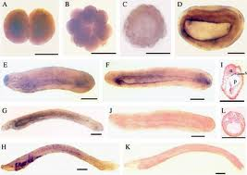

Slide 36
TERIMA KASIH

